Slide 1
Windows serveur 2012

Slide 2
Déploiement et gestion de Windows serveur 2012
Présentation des services de domaine Active Directory
Gestion des objets de service de domaine AD
Automatisation de l’administration des domaines AD

Slide 3
4 Automatisation de l’administration
4.1 Outils en ligne de commande
4.2 Powershell

Slide 4
4.1 Outils en ligne de commande
Décrivez les autorisations AD DS.
Déterminez les autorisations AD DS efficaces d'un utilisateur sur un objet AD DS.
Déléguez le contrôle administratif d'un objet AD DS à un utilisateur ou à un groupe d'utilisateurs spécifique.

Slide 5
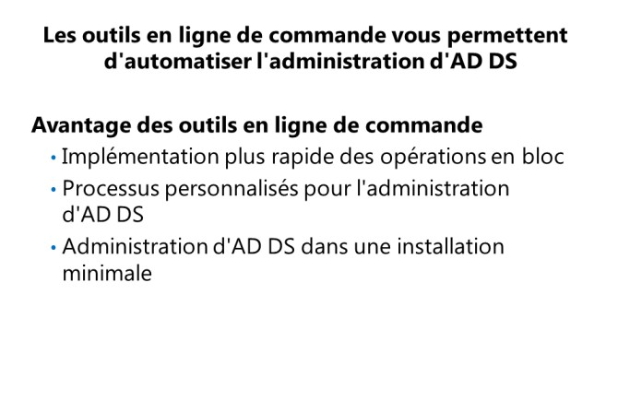
4.1 Outils en ligne de commande

Slide 6
CSVDE
Csvde est un outil en ligne de commande qui exporte ou importe des objets Active Directory dans ou à partir d'un fichier de valeurs séparées par une virgule (.csv)
Il ne peut pas modifier les objets Active Directory existants. Il ne peut que créer de nouveaux objets.

Slide 7
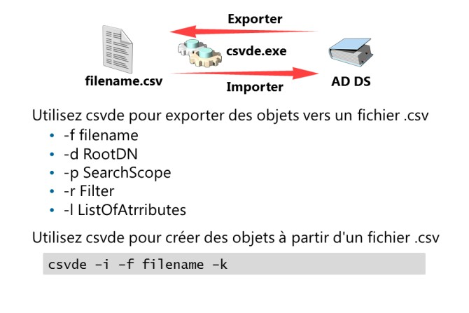
CSVDE

Slide 8
ldifde
Ldifde est un outil en ligne de commande que vous pouvez utiliser pour exporter, créer, modifier ou supprimer des objets AD DS.
Le fichier doit être au format LDIF (LDAP Data Interchange Format). La plupart des applications ne peuvent pas exporter ou importer des données au format LDIF. Vous obtiendrez probablement des données au format LDIF à partir d'un autre service d'annuaire.

Slide 9
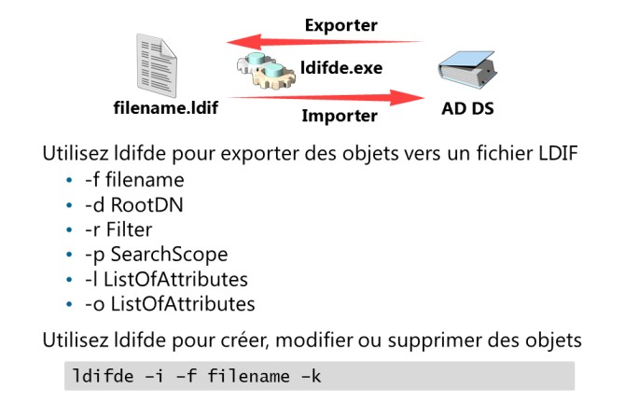
ldifde

Slide 10
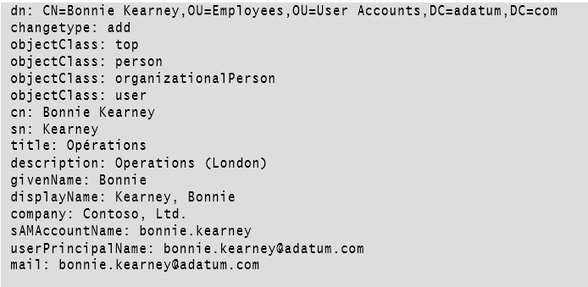
Ldifde: exemple créer un user

Slide 11
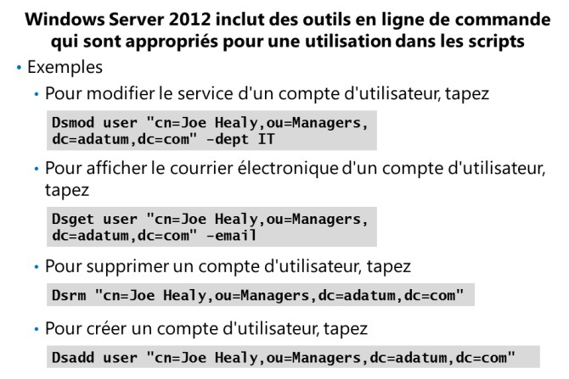
Commandes DS

Slide 12
Commandes DS
Outil | Description
DSadd | Crée des objets AD DS.
DSget | Affiche les propriétés des objets AD DS.
DSquery | Recherche les objets AD DS.
DSmod | Modifie les objets AD DS.
DSrm | Supprime les objets AD DS.
DSmove | Déplace les objets AD DS.

